Slide 1
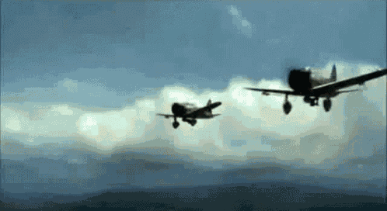
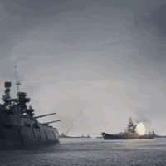
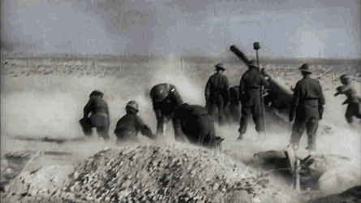
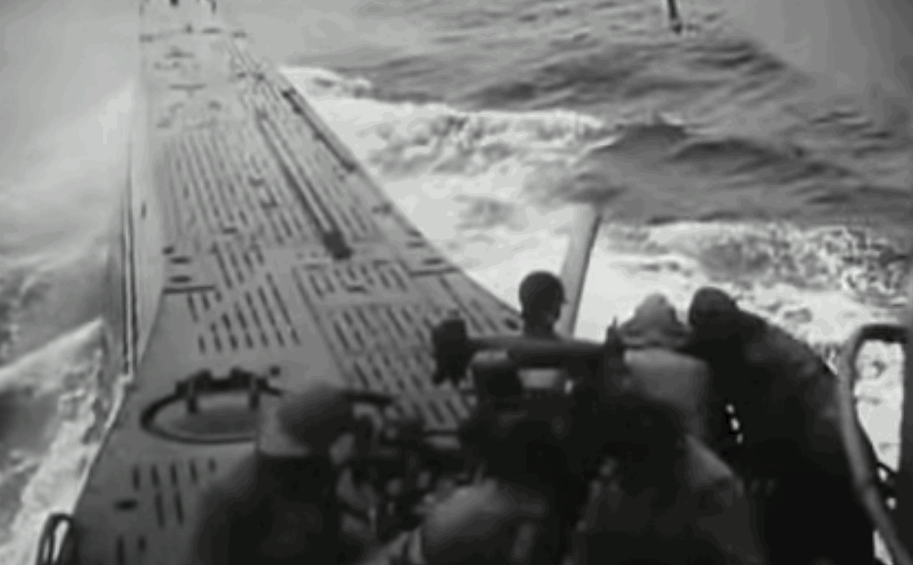
A II. világháború
1939 – 1945 VI. Rész
A II. VH befejező szakasza

Slide 2
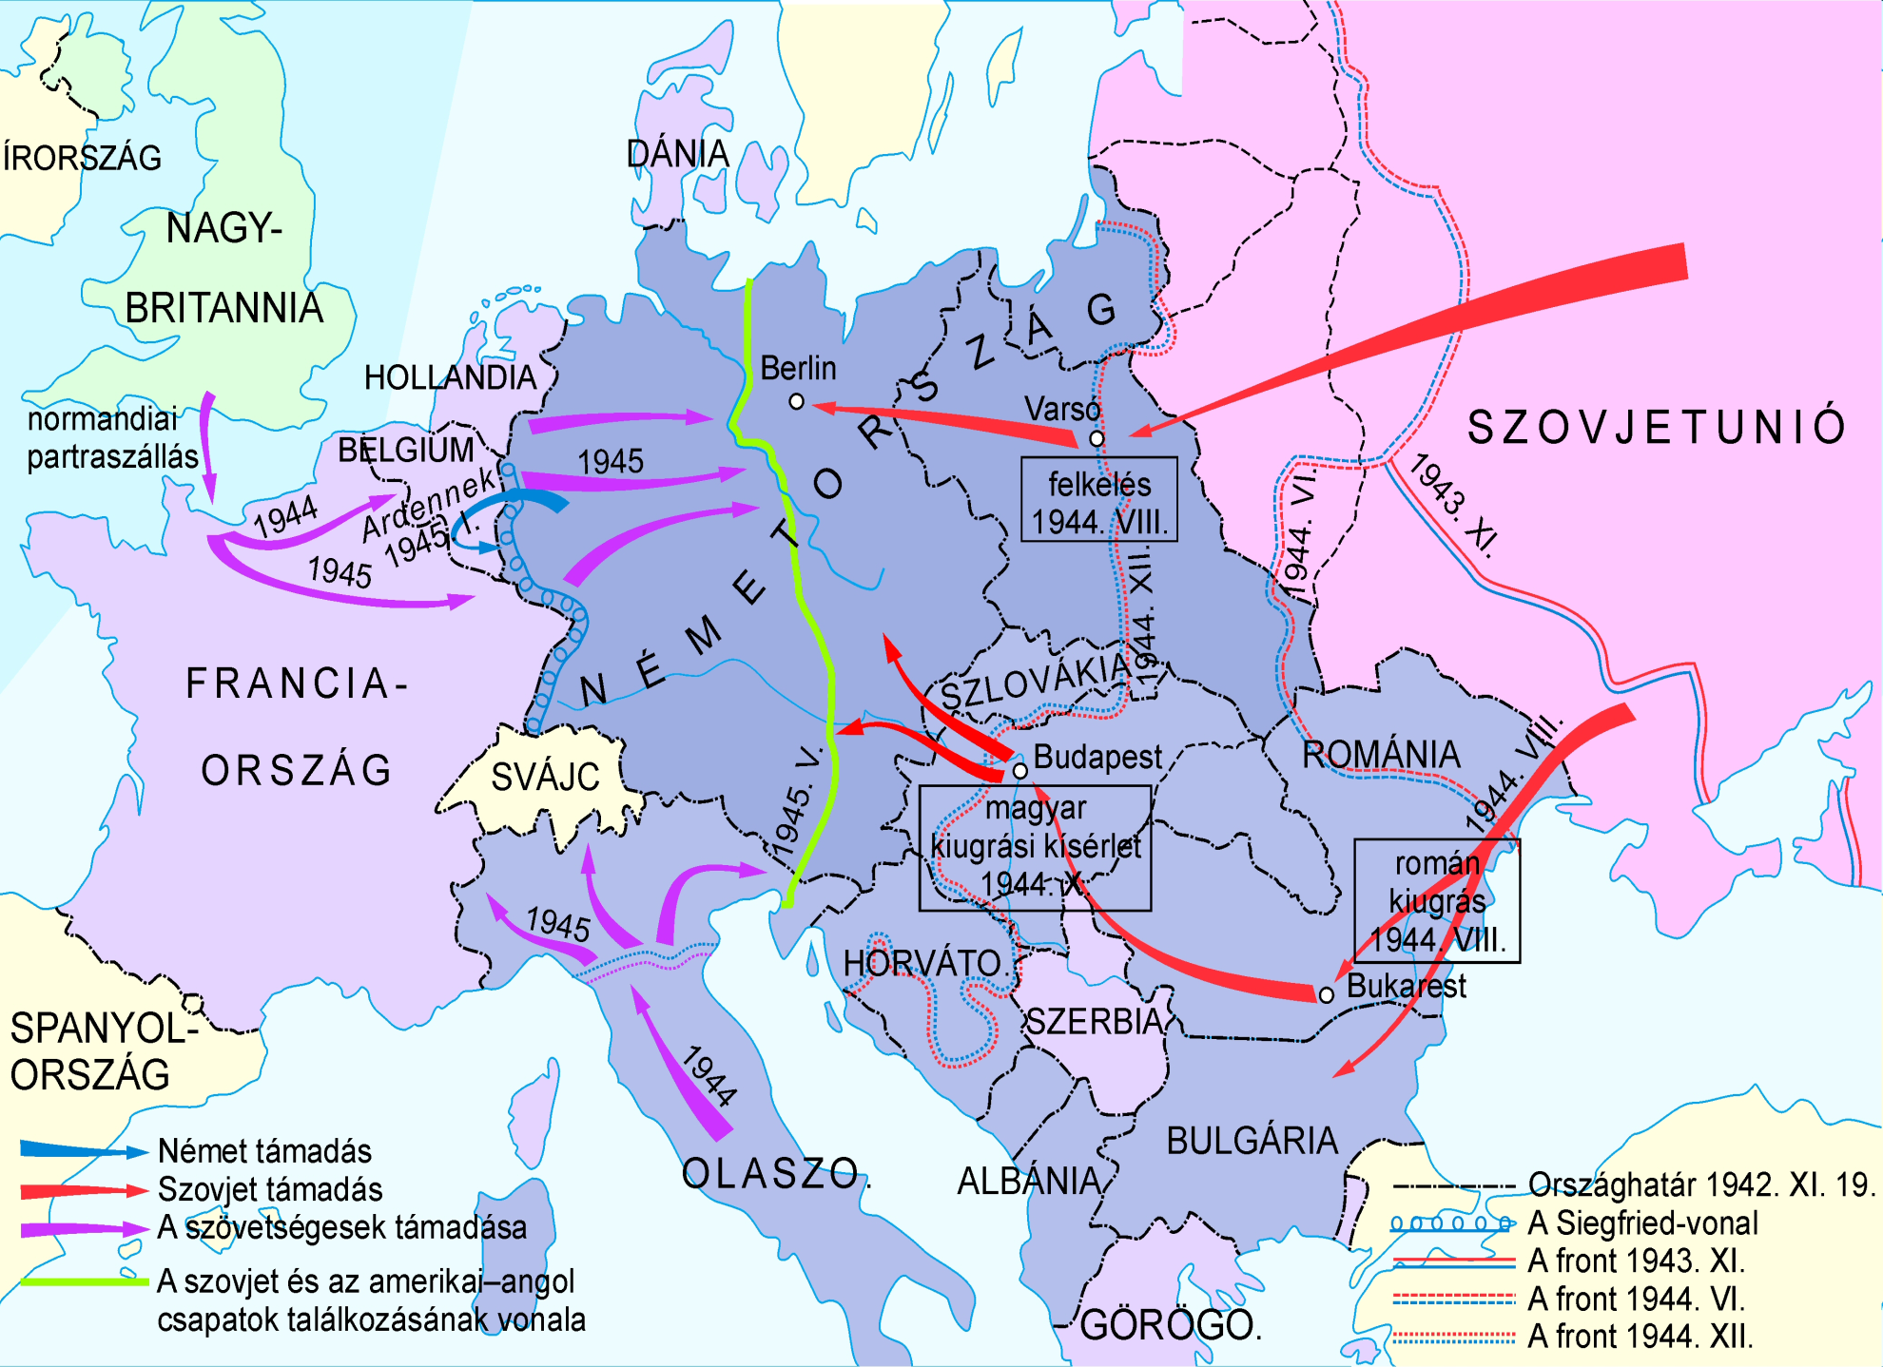
Frontok Európában 1944-1945-ben

Slide 3
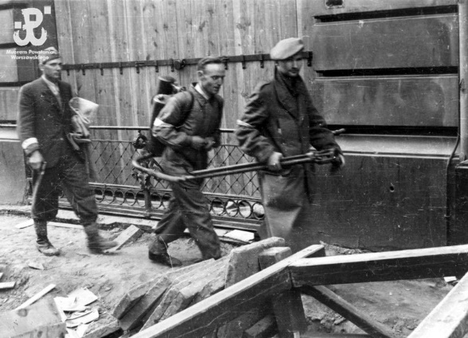
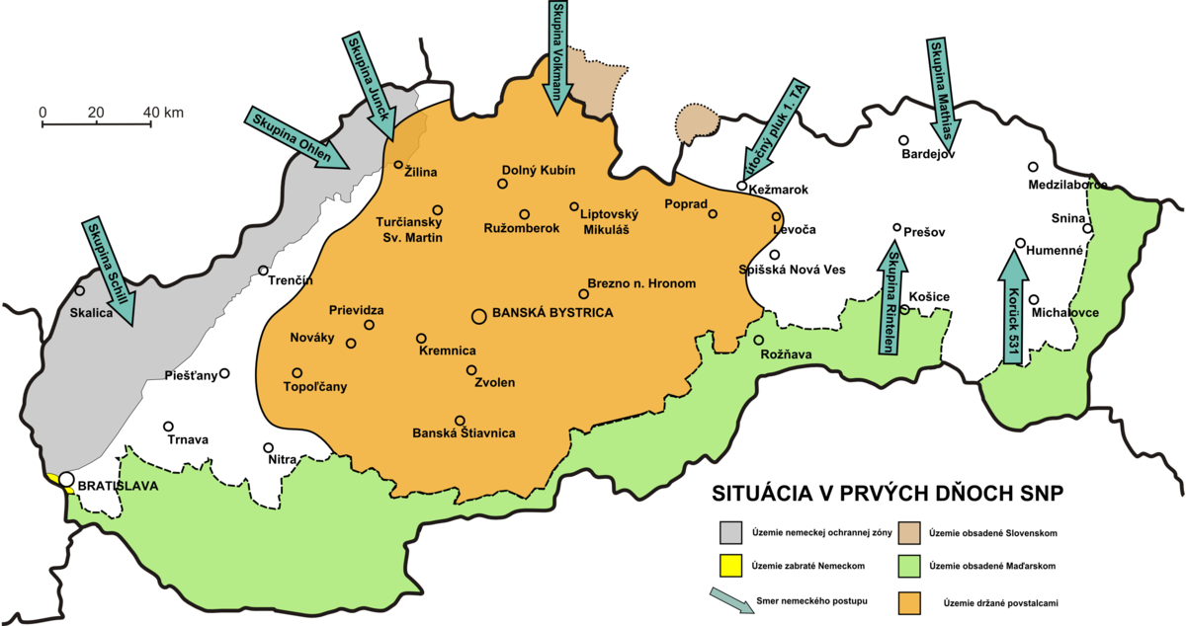
A háború utolsó hónapjai Európában
1944
augusztus
felkelés Varsóban a németek ellen
„szlovák nemzeti felkelés” a háborús Szlovák államban (partizánok)
szeptember
Románia és Bulgária átáll a SZU oldalára

Slide 4
MO a II. VH-ban - A korszak magyar miniszterelnökei
Teleki Pál (1939.febr.-1941.ápr.) – fegyveres semlegesség
Bárdossy László (1941.ápr.-1942.márc.) – fegyveres részvétel
Kállay Miklós (1942.márc.-1944.márc.) - hintapolitika
Sztójay Döme (1944.márc.-1944.aug.) – német megszállás „báb”
Lakatos Géza (1944.aug.-1944.okt.) – kiugrási kísérlet
Szálasi Ferenc (1944.okt.-1945.ápr.) – nyilasuralom

Slide 5
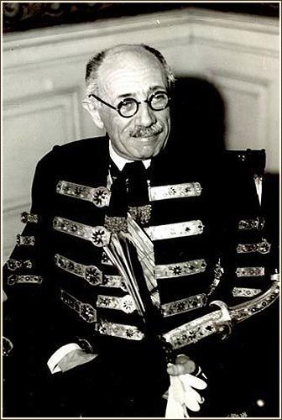
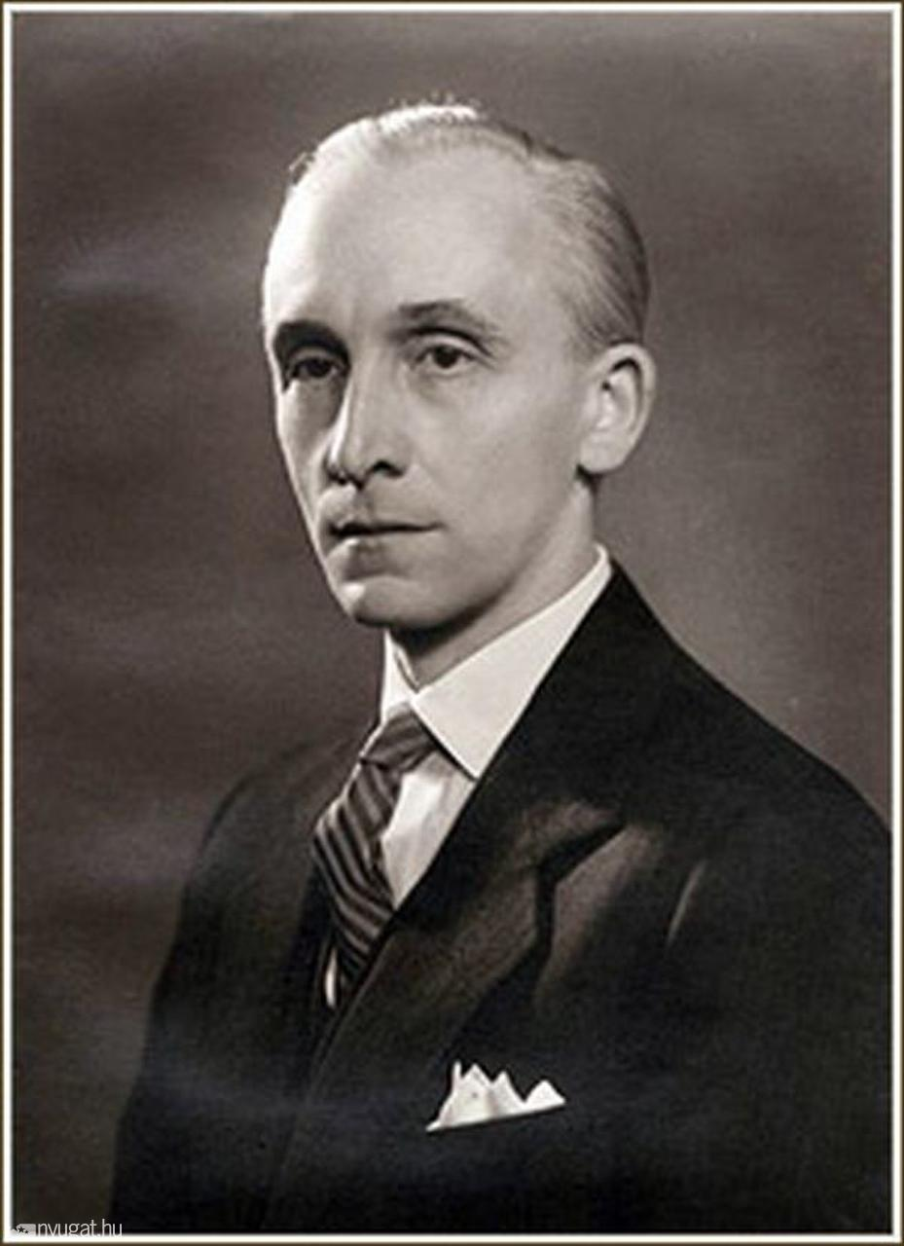
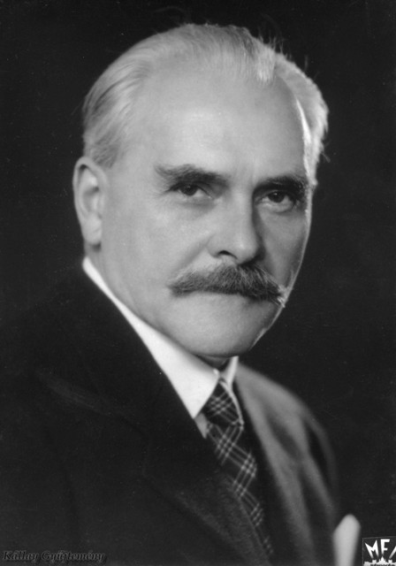
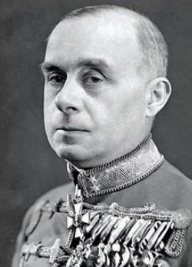
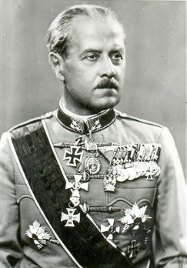
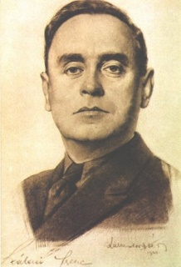

Slide 6
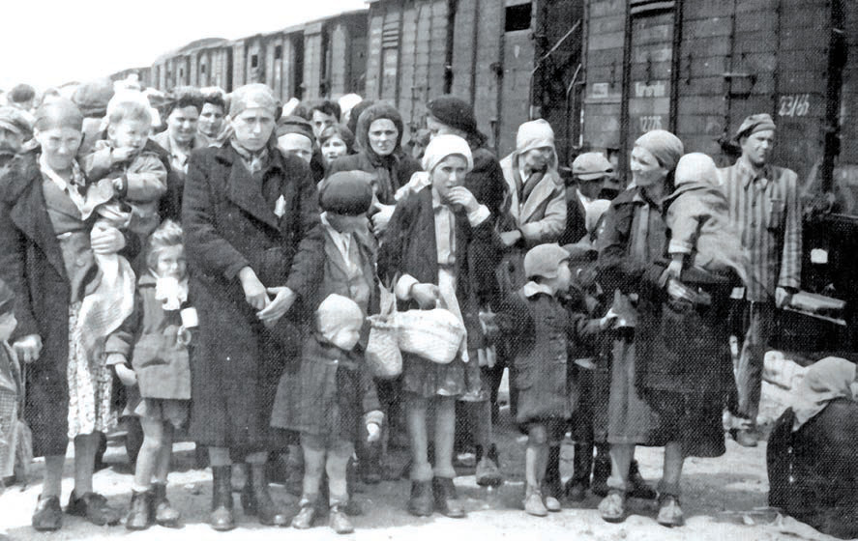
Magyarország a II. VH-ban
Kállay Miklós kormánya (1942.márc.-1944.márc.)
Kiugrási Iroda (titkos szervezet) tárgyalások Angliával
1944.márc.19. „Margaréta-terv” – a németek megszállják MO-t
Megjelenik a Gestapo az országban - Veesenmayer
Sztójai Döme kormánya (német báb)
Zsidók deportálása 1944. május – 1944. július (Horthy leállítja)

Slide 7
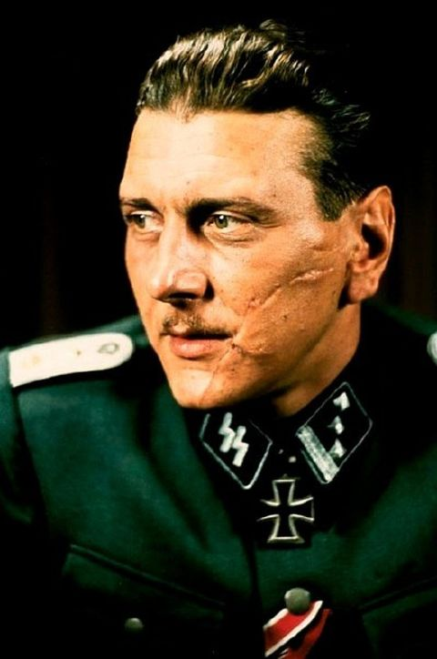
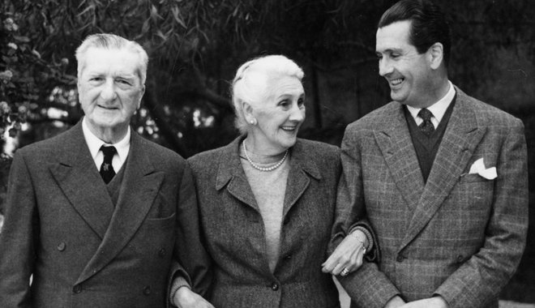
MO kiugrási kísérlete
1944. október 15-én tett sikertelen kísérletet a második világháborúból való kiugrásra Horthy Miklós, Magyarország kormányzója. A román mintára eltervezett akció a Magyar Királyi Honvédség egyes tisztjeinek ellenállása, a szervezés hibái és a náci titkosszolgálat megelőző akciói miatt végül kudarcba fulladt, ennek következtében Horthy lemondásra kényszerült, a németek pedig zsarolás útján azt is elérték, hogy a kormányzó legitimálja az ország élére állított Szálasi Ferenc uralmát.

Slide 8
A német megszállás Magyarországon és a háború vége
Lakatos Géza miniszterelnöksége (1944.aug.-okt.)
cél: a kiugrás előkészítése, küldöttség Moszkvában
okt.15. Horthy rádióbeszéde (fegyverszünet)→lemond
Szálasi Ferenc miniszterelnöksége (1944.okt.-)
Nyilasuralom – Szálasi a nemzetvezető „rémuralma”
Zsidó gettók felállítása
Az ország kirablásának (anyagi-kulturális) kezdete
Sopronkőhida – Bajcsy-Zsilinszky Endre kivégzése 1944. dec. 24.
1944.okt.6-29. debreceni tankcsata
1944.dec. 24. - 1945. febr. 13 Budapest ostroma (102 nap)
1945. ápr. 4. az egész ország a szovjet Vörös Hadsereg katonai megszállása alá került („felszabadult”)

Slide 9
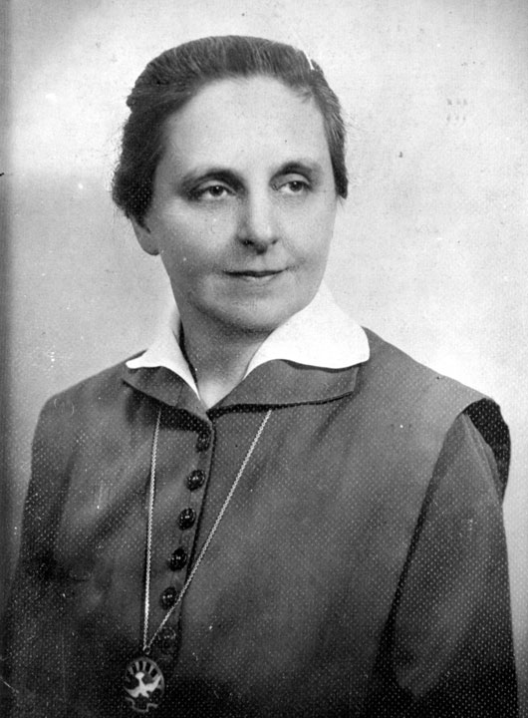
Embermentők
Dr. Slachta Margit
1918-ban a Keresztényszociális Néppárt tagja lett, és az általa szervezett Keresztény Női Tábor élére állt.
1920-ban nemzetgyűlési (parlamenti) képviselővé választották. Ő lett az első női képviselő Magyarország történetében.
Az 1943-as szlovákiai „végleges zsidótlanítás” bejelentése után Rómában utazott annak érdekében, hogy meggyőzze II. Pius pápát a beavatkozás elkerülhetetlenségéről.
Hittestvéreivel a XIV. kerületben található Thököly úti rendházban olyan személyeket bújtattak, mint Radnóti Miklós felesége, Heltai Jenő

Slide 10
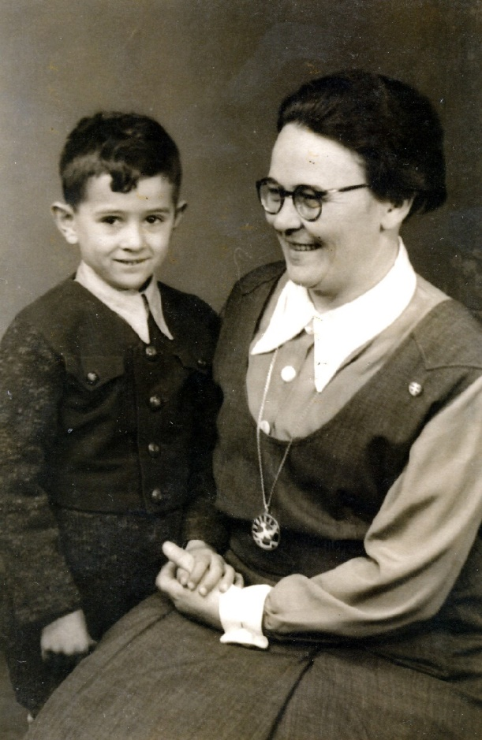
Embermentők
Salkaházi Sára
A Slachta Margit által alapított Szociális Testvérek Társaságának volt tagja 1927-től.
A Társaság közel 1000 zsidó származású személyt bújtatott.
Salkaházi Sára személy szerint 100 főnek segített átvészelni a vészkorszakot, ám ő lebukott.
1944. december 26-án a nyilasok a Dunába lőtték.

Slide 11
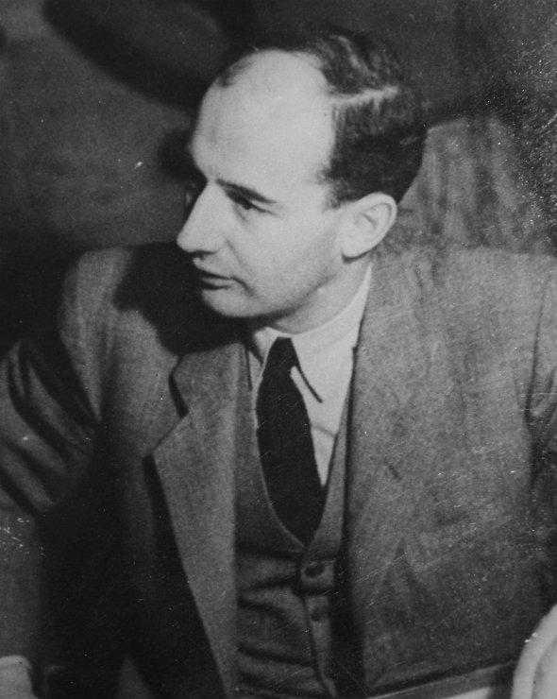
Embermentők
Raoul Wallenberg
A svéd követség másodtitkáraként a német megszállás alatt álló Budapesten növelte a svéd zászló által ún. „védett házak” számát, valamint egy, a Vöröskereszt égisze alatt létrejövő gyűjtőtábor felállítást tervezte.
A legtöbb zsidó származású személy életét azonban a svéd követség által kiállított menlevéllel sikerült megmentenie.
1500 db "Schutzpass" kibocsátására kapott engedélyt, sikerült ezt a számot 4500-ra emelnie, a valóságban még ennél is jóval többet adtak ki.
A nagy veszélyt vállaló Wallenberg - ha kellett - a vagonokból is kiszedte az embereket, s gyakran puszta jelenlétével, határozott fellépésével is életeket mentett.

Slide 12
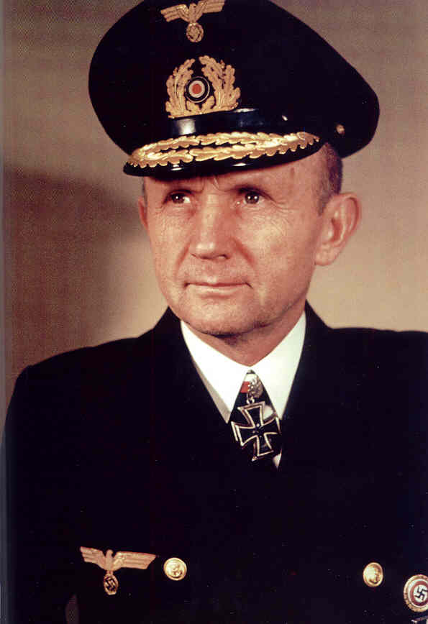
A háború vége Európában
1945
Március - a szövetségesek elérik a Rajnát
Április - a Észak-Itália (Pó-síkság) a szövetségeseké
Április - a szovjetek megszállják Lengyelo.-ot
Április 24. Berlin ostroma
Április 28. Mussolini kivégzése
Április 30. Hitler öngyilkossága (???)
Május 2. Berlin eleste
Május 7. Németország kapitulál – fegyverszünet
Háború vége - Nyugat E.: május 8., SZU: május 9

Slide 13
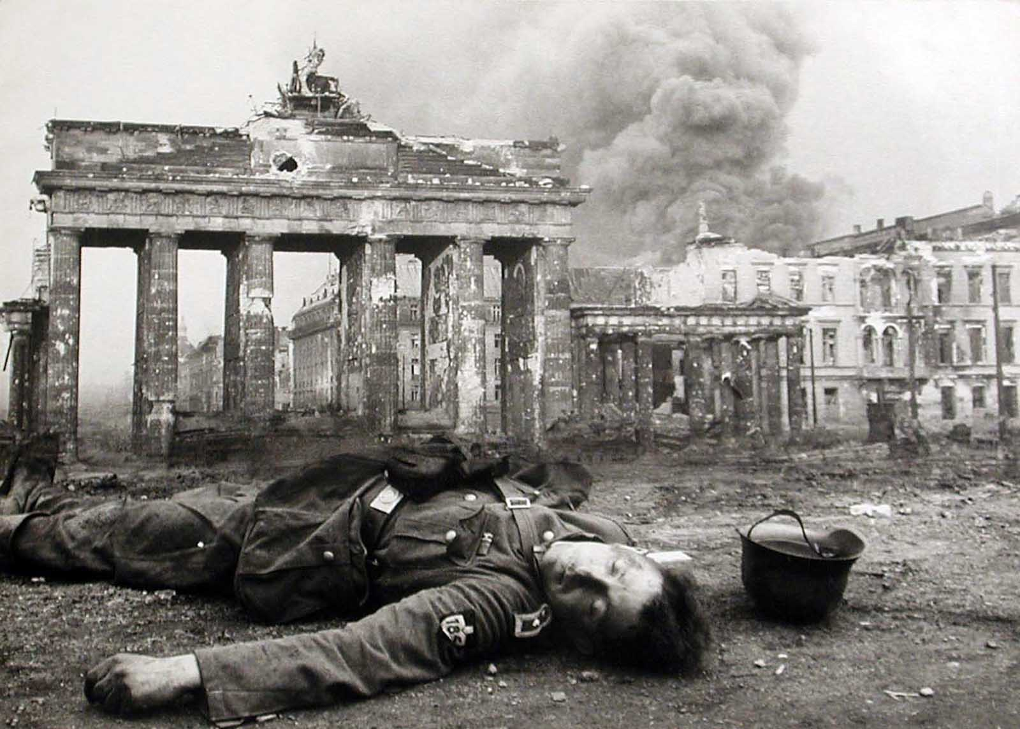

Slide 14
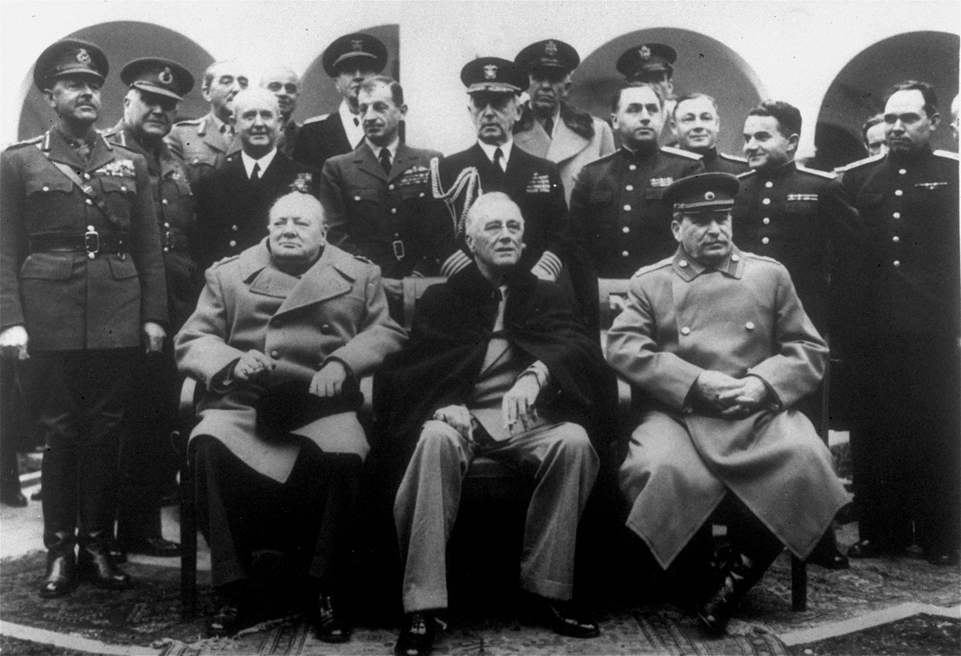
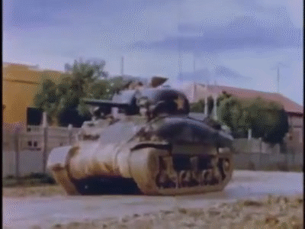
A jaltai konferencia – 1945. febr.
Megállapodások:
A háborút a német kapitulációig folytatják
Németországot a négy nagyhatalom közösen szállja meg
Megfogalmazták az ENSZ alapelveit
„nyilatkozat a felszabadított Európáról”
De Gaulle francia és Tito jugoszláv kormányát elismerik
SZU vállalja, hogy hadba lép Japán ellen

Slide 15
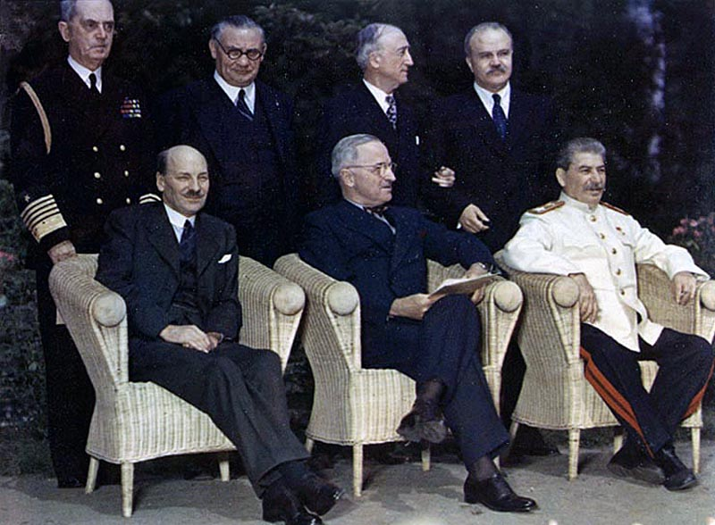
A potsdami konferencia – 1945. júl-aug.
(Attlee (NB)-Truman-Sztálin)

Slide 16
A potsdami konferencia – 1945. júl-aug.
(Attlee (NB)-Truman-Sztálin)
Megállapodások:
nácizmus felszámolása
bűnösök nemzetközi bíróság elé állítása
Németo. 4 megszállási övezetre osztása
németek kitelepítése (Lengyel., Cseh., Mo-ról)
Külügyminiszterek Tanácsa – a békék előkészítése
1945. aug.6. és 9. Hirosima és Nagaszaki atombomba
→ SZU hadat üzen Japánnak
1945. szeptember 2-án Japán aláírta a kapitulációt
» véget ért a II. világháború

Slide 17
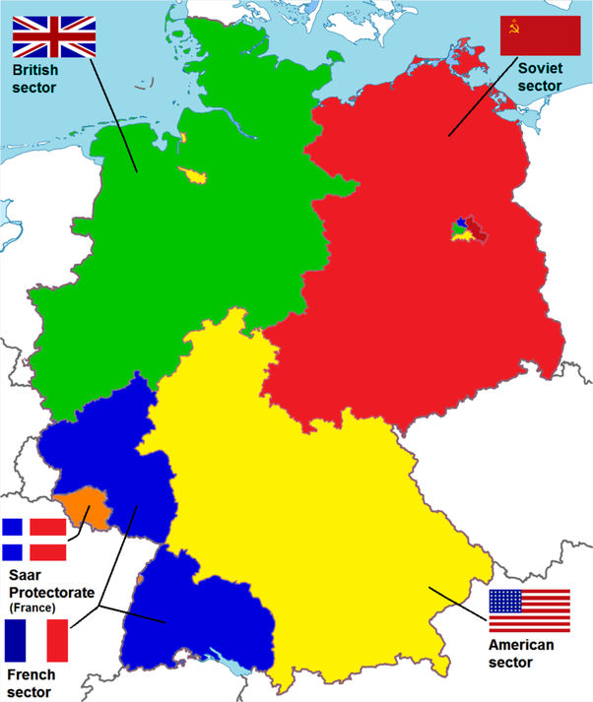
NO megszállási övezetei 1945 - 1949

Slide 18
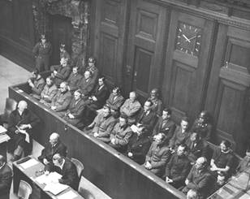
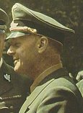
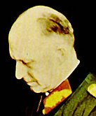
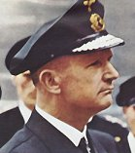
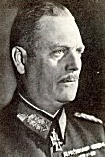
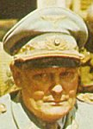
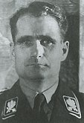
A háborús bűnösök felelősségre vonása
Nürnbergi per (1945-46)
Béke elleni bűncs., emberiség elleni és háborús bűncselekményekért
12 halálos ítélet
Ribbentrop, Jodl, Dönitz, Keitel, Göring, Rudolf Hess

Slide 19
Köszönöm a figyelmet!

